Slide 1

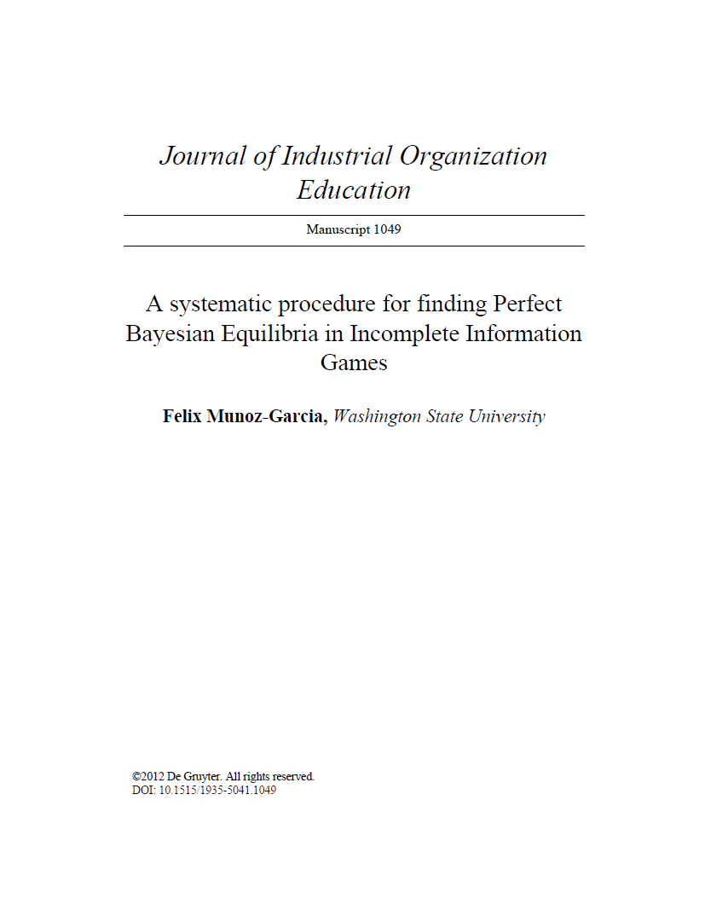

Monetary authority signaling game (Muñoz-García, 2012)
Juego de señalización (signaling games)
N = {Emisor, Receptor}
El emisor es la parte informada
El receptor es la parte no informada
El emisor emite una señal que recibe el receptor
El receptor toma una decisión contingente a la señal que recibe
Contextos con información asimétrica
Muñoz-García, F. (2012). “A systematic procedure of finding Perfect Bayesian Equilibria in Incomplete Information Games”.
Journal of Industrial Organization Education
Vol. 6. No. 1. 2012.
https://doi.org/10.1515/1935-5041.1049
https://felixmunozgarcia.com/econs-424/
El logro educativo como señal (Spence, 1973)
Finanzas corporativas (Myers & Majluf, 1984)
Precios que limitan la competencia (limit pricing, Milgrom & Roberts, 1982)
Política monetaria (Vickers, 1986)
Equilibrio Secuencial (SE)
$$⊂$$
Equilibrio Bayesiano Perfecto (PBE)

Slide 2



Monetary authority signaling game (Muñoz-García, 2012)
$$N=\left\{\begin{aligned}Monetary Authority, \\ Labor Union\end{aligned}\right\}$$
Asimetría en la información: el nivel de compromiso del Banco Central para mantener una inflación controlada (Strong vs. Weak).
Acciones del Banco Central: anuncios sobre la inflación esperada (High Inflation, Low Inflation)
Acciones del Sindicato: solicitar aumentos salariales altos (H) o aumentos salariales moderados (L), condicionados al anuncio del Banco Central
Estructura de pagos:
$$\left(Banco Central, Sindicato\right)$$
Sistema de creencias:
Fuente: Muñoz-García, F. (2012). “A systematic procedure of finding Perfect Bayesian Equilibria in Incomplete Information Games”. https://doi.org/10.1515/1935-5041.1049
$$μ$$
$$γ$$

Slide 3
Monetary authority signaling game (Muñoz-García, 2012)
Procedimiento recomendado por Muñoz-García para hallar equilibrios (2012, pp. 6-7):
(1) Defina una estrategia para la parte informada (el emisor).
(2) Utilice la Regla de Bayes para actualizar las creencias de la parte no informada (el receptor) en aquellos conjuntos de información donde sea posible (consistencia).
(3) Con base en el sistema de creencias actualizado, determine el comportamiento óptimo de la parte no informada (racionalidad secuencial del receptor).
(4) Dado el comportamiento óptimo del receptor, halle el comportamiento óptimo (mensaje) del emisor (racionalidad secuencial del emisor).
(5) Verifique la congruencia entre el comportamiento óptimo del emisor y el paso (1)
Fuente: Muñoz-García, F. (2012). “A systematic procedure of finding Perfect Bayesian Equilibria in Incomplete Information Games”. https://doi.org/10.1515/1935-5041.1049

Slide 4




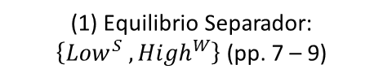
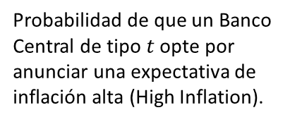



Monetary authority signaling game (Muñoz-García, 2012)
$$\left(Banco Central, Sindicato\right)$$
(1) Equilibrio Separador: $\left\{{Low}^{S} , {High}^{W}\right\}$ (pp. 7 – 9)
$$α^{t}$$
Probabilidad de que un Banco Central de tipo $t$ opte por anunciar una expectativa de inflación alta (High Inflation).
$$α^{Strong}=0$$
El desvío no es óptimo para el Banco Central fuerte
¿?
(2) Consistencia
(3) Racionalidad secuencial del receptor
¿?
El desvío no es óptimo para el Banco Central débil
(4) Racionalidad secuencial del emisor
$$α^{Weak}=1$$
Equilibrio Separador Verificado:
$$α^{Strong}=0$$
$$μ=0$$
$$α^{Weak}=1$$
$$γ=1$$
Descripción del Equilibrio Bayesiano Perfecto: ocurre un equilibrio separador (separating equilibrium). El Banco Central anuncia expectativas de inflación (mensajes) acordes con su capacidad y compromiso de controlar la inflación. Un Banco Central fuerte anuncia un objetivo de baja inflación, mientras que un Banco Central débil hace lo contrario. El Sindicato infiere el compromiso del Banco Central a partir de su mensaje. El Sindicato concluye que el Banco Central es fuerte únicamente si hace un anuncio de baja inflación. El Sindicato solicita un aumento moderado de salarios si el Banco Central anuncia una expectativa de inflación baja. Por el contrario, el Sindicato solicita un alto aumento en los salarios si el Banco Central anunció una expectativa de inflación alta.
Fuente: Muñoz-García, F. (2012). “A systematic procedure of finding Perfect Bayesian Equilibria in Incomplete Information Games”. https://doi.org/10.1515/1935-5041.1049

Slide 5



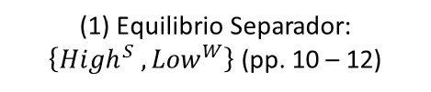



Monetary authority signaling game (Muñoz-García, 2012)
$$\left(Banco Central, Sindicato\right)$$
(1) Equilibrio Separador: $\left\{{High}^{S} , {Low}^{W}\right\}$ (pp. 10 – 12)
¿?
$$α^{t}$$
Probabilidad de que un Banco Central de tipo $t$ opte por anunciar una expectativa de inflación alta (High Inflation).
$$α^{Strong}=1$$
El desvío no es óptimo para el Banco Central fuerte
(2) Consistencia
(3) Racionalidad secuencial del receptor
El desvío es óptimo para el Banco Central débil
(4) Racionalidad secuencial del emisor
$$α^{Weak}=0$$
La señal óptima del Banco Central débil no es congruente con el supuesto original.
¿?
No puede ocurrir un Equilibrio Separador en el cual:
$$α^{Strong}=1$$
$$μ=1$$
$$α^{Weak}=0$$
$$γ=0$$
Fuente: Muñoz-García, F. (2012). “A systematic procedure of finding Perfect Bayesian Equilibria in Incomplete Information Games”. https://doi.org/10.1515/1935-5041.1049

Slide 6

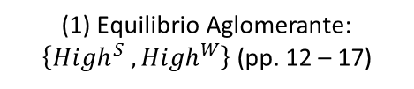

Monetary authority signaling game (Muñoz-García, 2012)
$$\left(Banco Central, Sindicato\right)$$
(1) Equilibrio Aglomerante: $\left\{{High}^{S} , {High}^{W}\right\}$ (pp. 12 – 17)
¿?
(2) Consistencia
$$α^{Strong}=1$$
(3) Racionalidad secuencial del receptor
¿?
$$α^{Weak}=1$$
(4) Racionalidad secuencial del emisor
Caso 1:
$$γ<\frac{1}{2}$$
Caso 2:
$$γ≥\frac{1}{2}$$
Sindicato elige H
Sindicato elige L
El desvío no es óptimo para el Banco Central fuerte
El desvío es óptimo para el Banco Central fuerte
El desvío no es óptimo para el Banco Central débil
Fuente: Muñoz-García, F. (2012). “A systematic procedure of finding Perfect Bayesian Equilibria in Incomplete Information Games”. https://doi.org/10.1515/1935-5041.1049

Slide 7

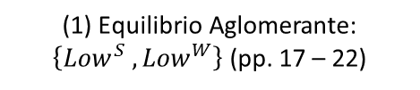

Monetary authority signaling game (Muñoz-García, 2012)
$$\left(Banco Central, Sindicato\right)$$
(1) Equilibrio Aglomerante: $\left\{{Low}^{S} , {Low}^{W}\right\}$ (pp. 17 – 22)
(2) Consistencia
$$α^{Strong}=0$$
(3) Racionalidad secuencial del receptor
¿?
$$α^{Weak}=0$$
(4) Racionalidad secuencial del emisor
Caso 1:
$$μ<\frac{1}{2}$$
Caso 2:
$$μ≥\frac{1}{2}$$
Sindicato elige H
Sindicato elige L
¿?
El desvío no es óptimo para el Banco Central fuerte
El desvío no es óptimo para el Banco Central fuerte
El desvío es óptimo para el Banco Central débil
El desvío es óptimo para el Banco Central débil
Fuente: Muñoz-García, F. (2012). “A systematic procedure of finding Perfect Bayesian Equilibria in Incomplete Information Games”. https://doi.org/10.1515/1935-5041.1049

